Slide 1
Тұқымқуалаушылық және өзгергіштік заңдылықтары
Тақырып: Мәдени өсімдіктер мен үй жануарларының шығу орталықтары
8 сынып биология

Slide 2

Оқу мақсаты:
8.2.4.3 мәдени өсімдіктер мен үй жануарларының шығу тегінің орталықтарын оқып білу
Бағалау критерийлері:
Мәдени өсімдіктер мен үй жануарларының шығу орталықтарын сипаттау.
Notes:
<number>

Slide 3
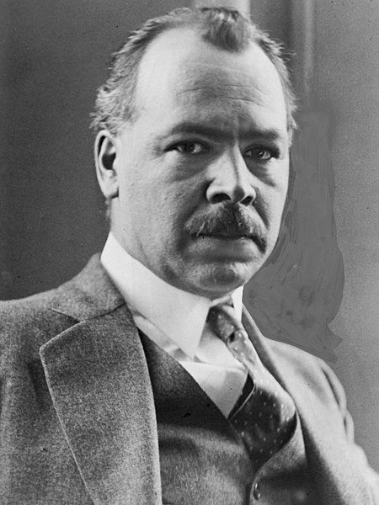
Николай Иванович Вавилов еңгебінің құндылығы мәдени өсімдіктердің барлық географиялық аймақтарға бірдей тараламайтынынжәне әр дақылдың өзінің шығу орталығы болатынын анықтауы.

Slide 4
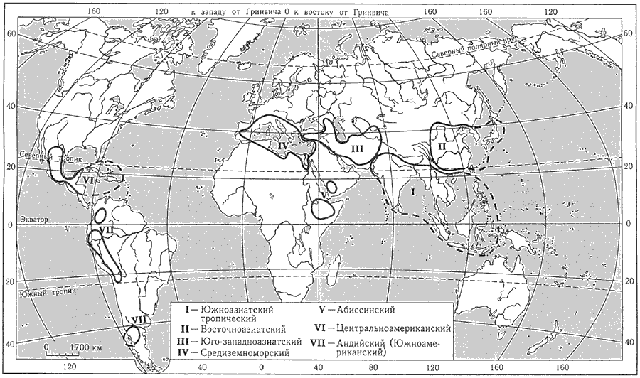
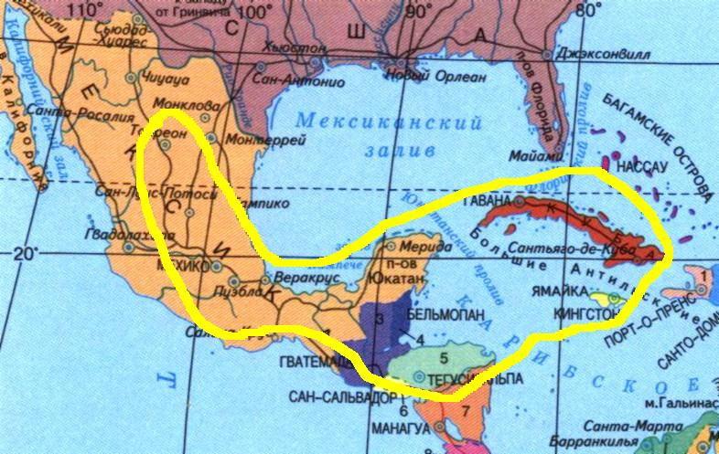
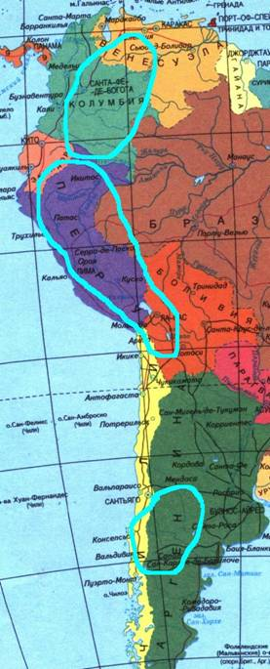
Мәдени өсімдіктердің 7 шығу орталығы
Кіші Азия,
Орта Азия,
Иран,
Ауғанстан,
Солтүстік-Батыс Үнді
Үнді
Үндіқытай
Тропикалық Азия
Жерортатеңізінің жағалауында орналасқан елдер.
Оңтүстік Мексика

Slide 5
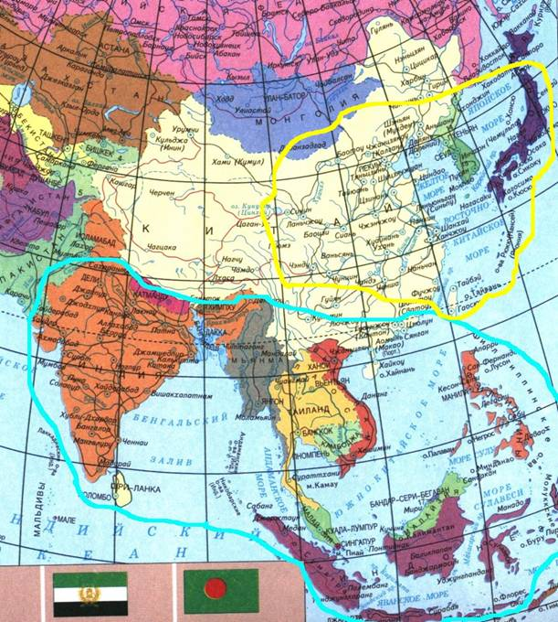
Үнді
Үндіқытай
Тропикалық
Азия
Notes:
<number>

Slide 6
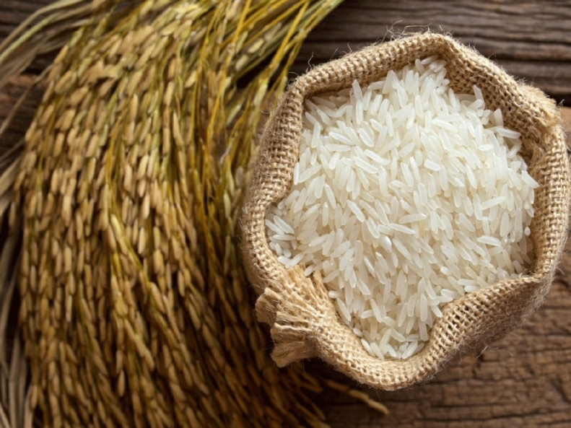
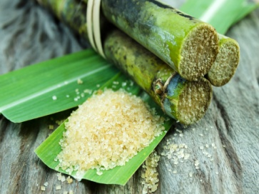
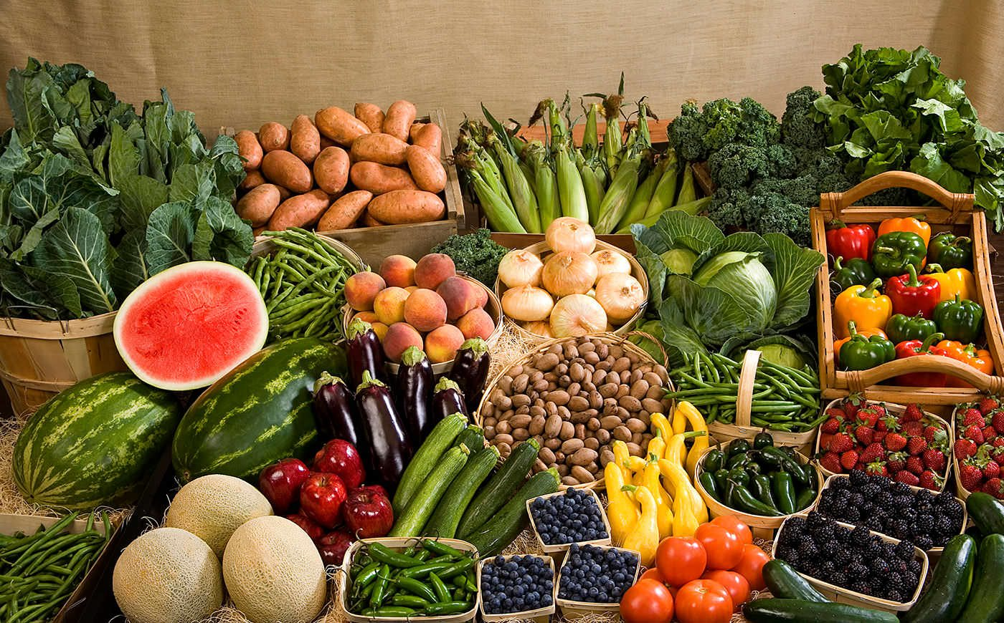
Тропикалық (Оңтүстік Азия )-күріш, қант қамысы.көптеген жеміс және көкөніс дақылдары.

Slide 7
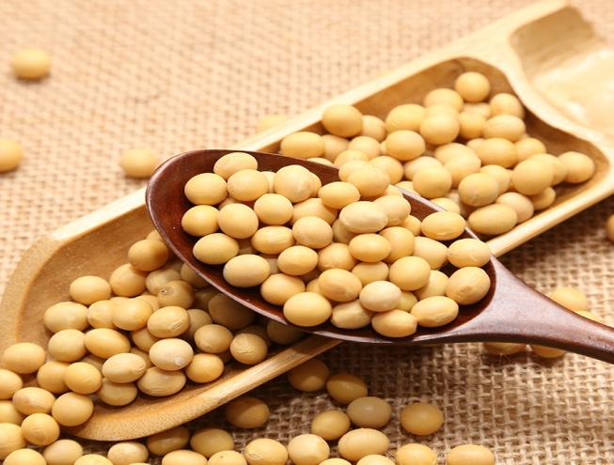
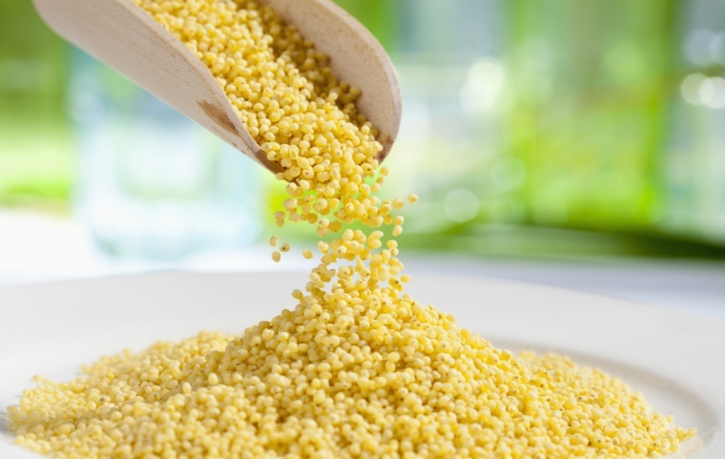
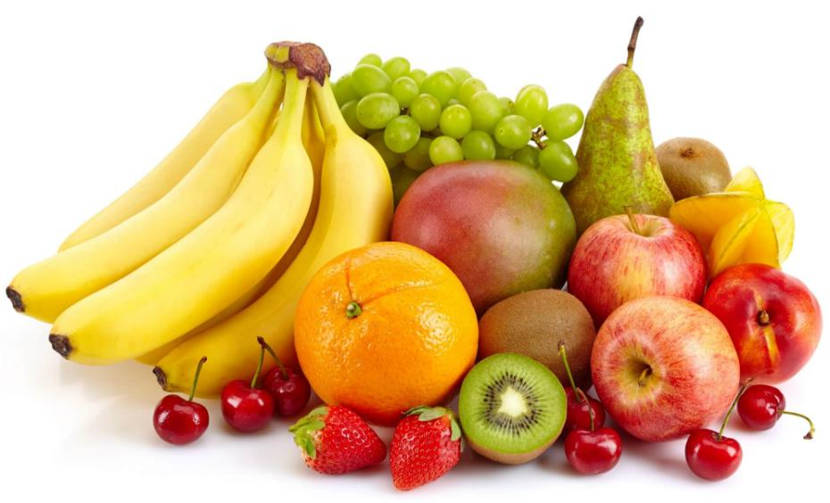
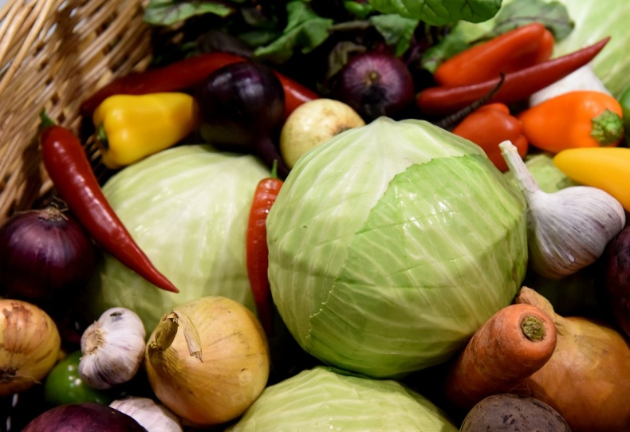
Шығыс Азия -соя, тары, жеміс және көгөніс дақылдары

Slide 8
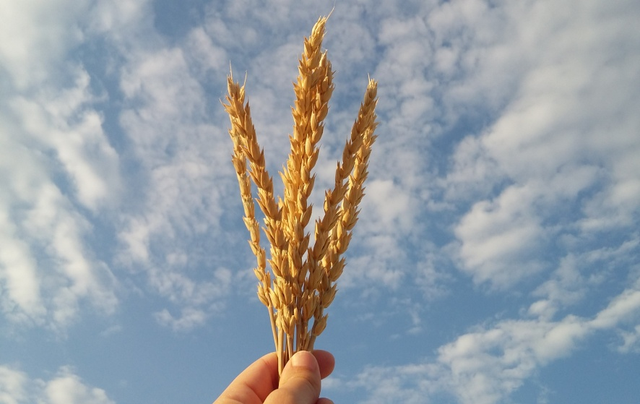
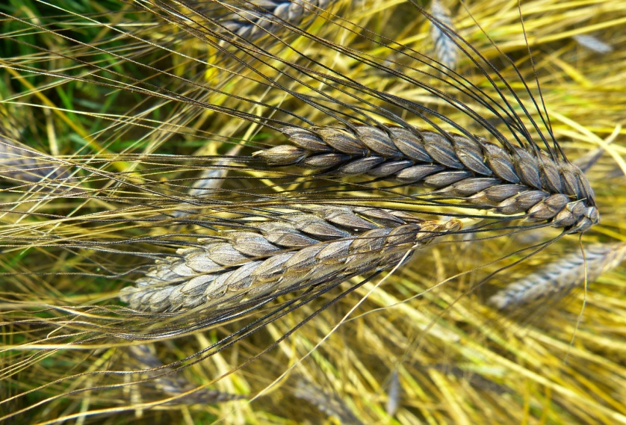
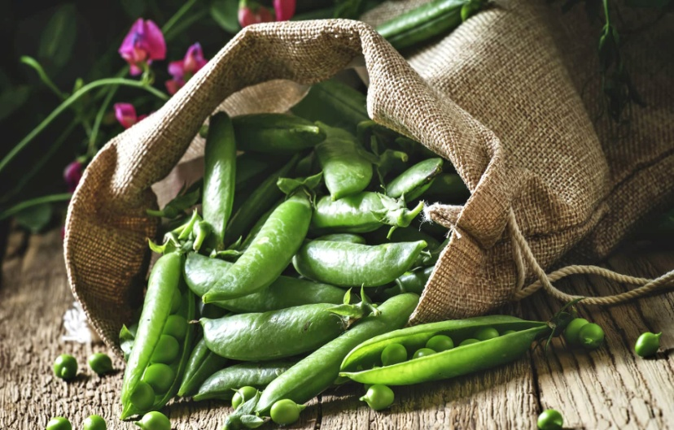
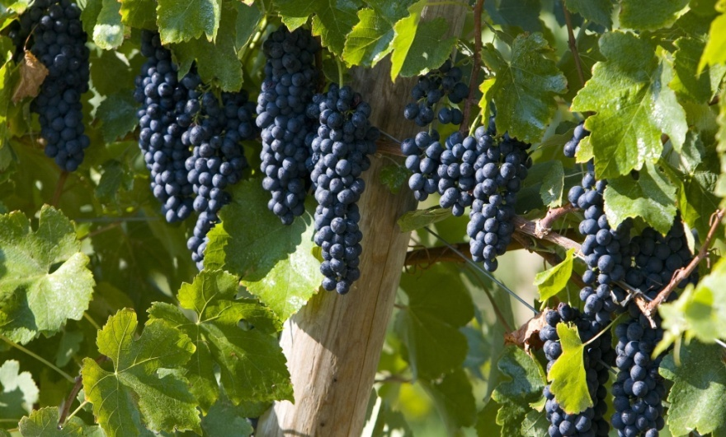
Оңтүстік - Батыс Азия -бидай, қарабидай, көптеген дәнді және бұршақ дақылдар, жүзім, жемісті дақылдар.

Slide 9
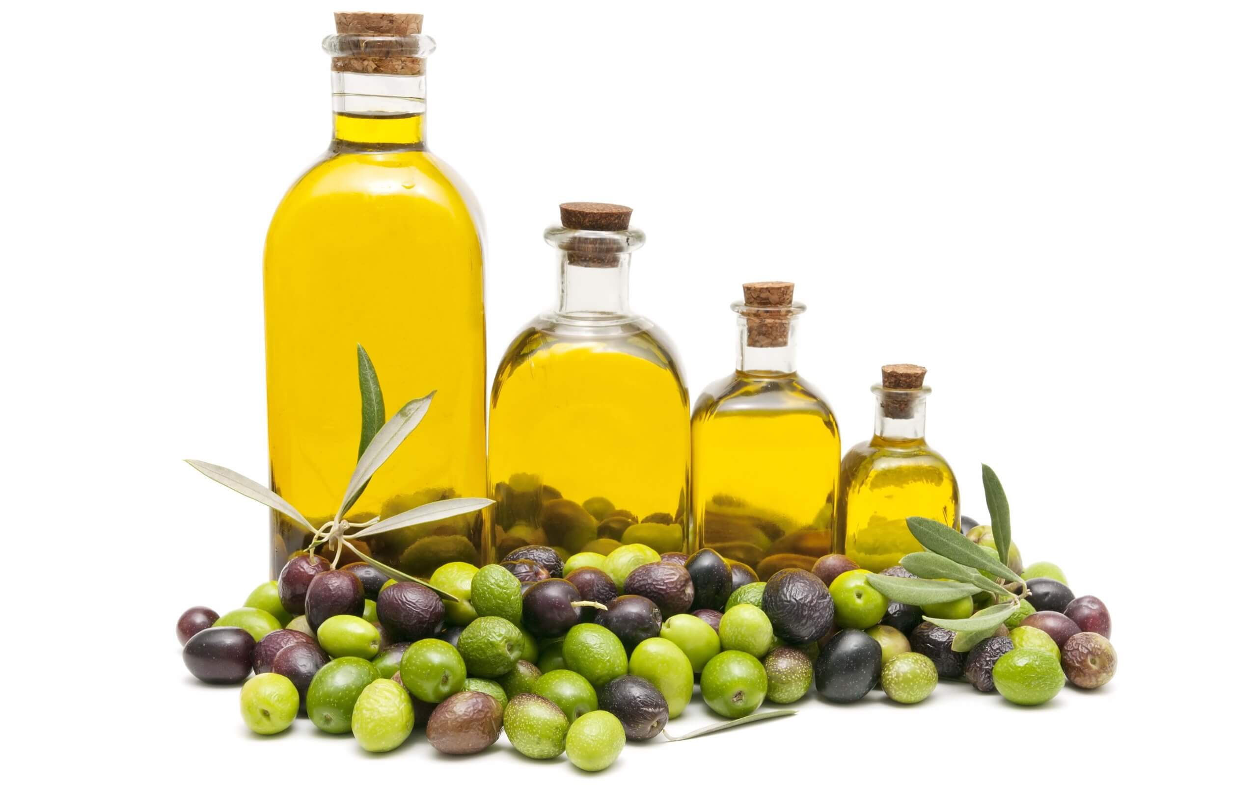
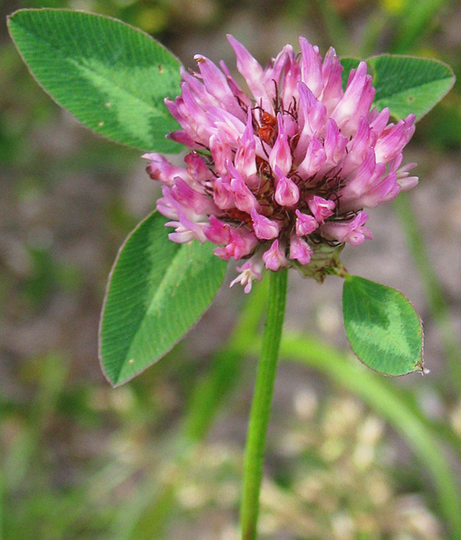
Жерорта теңізі -көптеген жемшөптік өсімдіктер беде, біргүлді жасымық көптеген көгөніс дақылдары, зәйтүн.

Slide 10
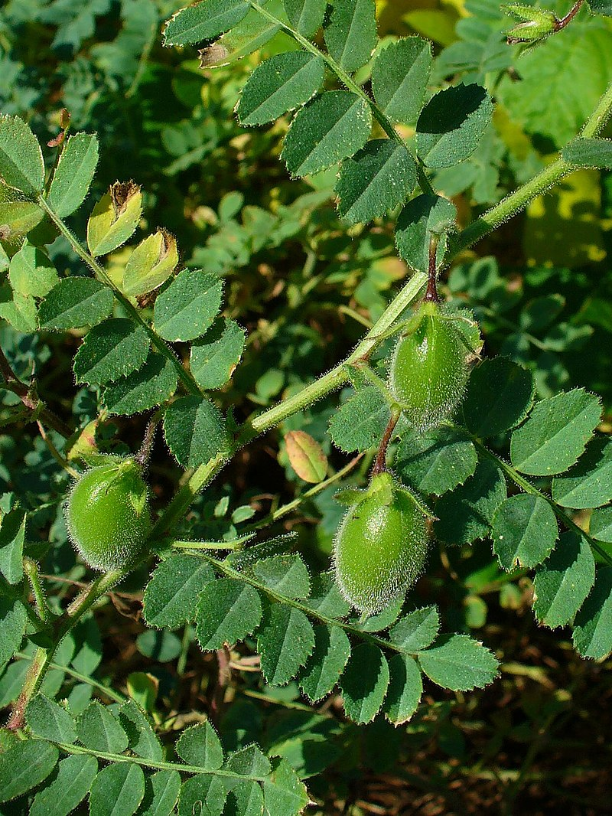
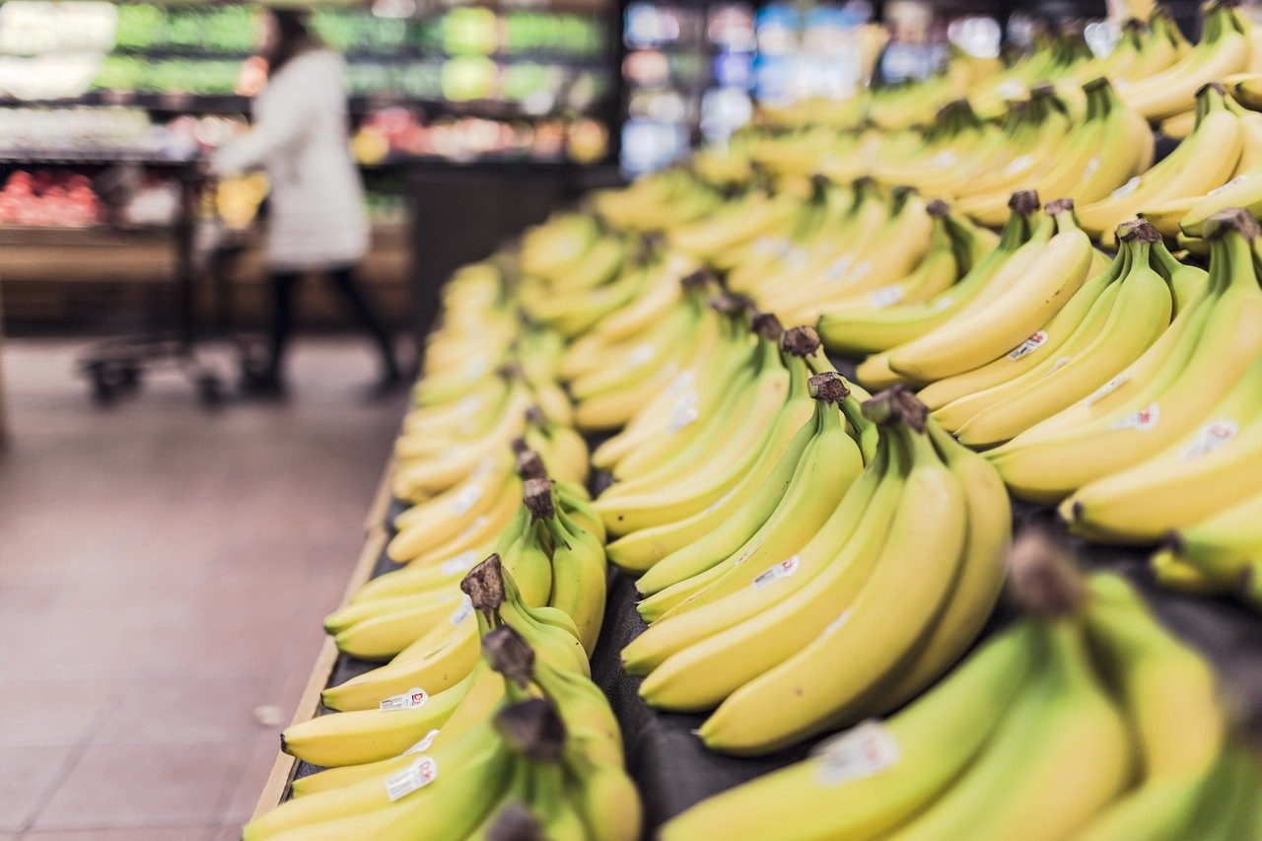
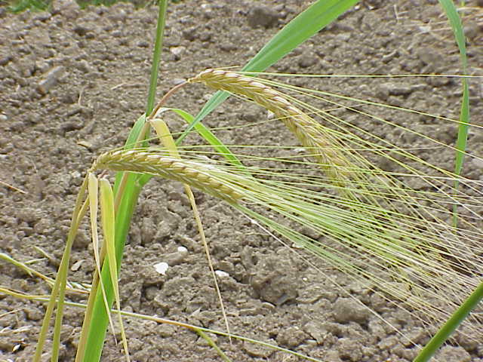
Абиссин - дәнді дақылдар, бананның 1 түрі, майлы өсімдік- ноқат, бидайдың және арпаның ерекше формалары

Slide 11
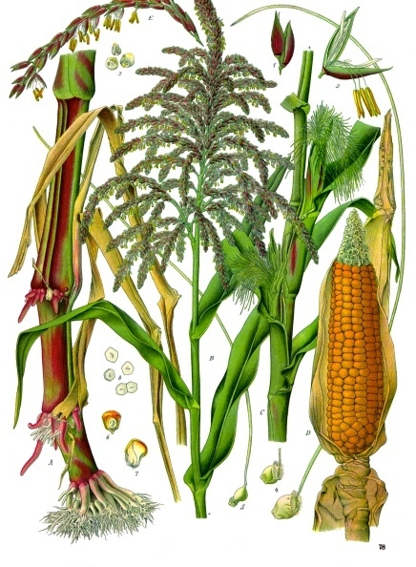
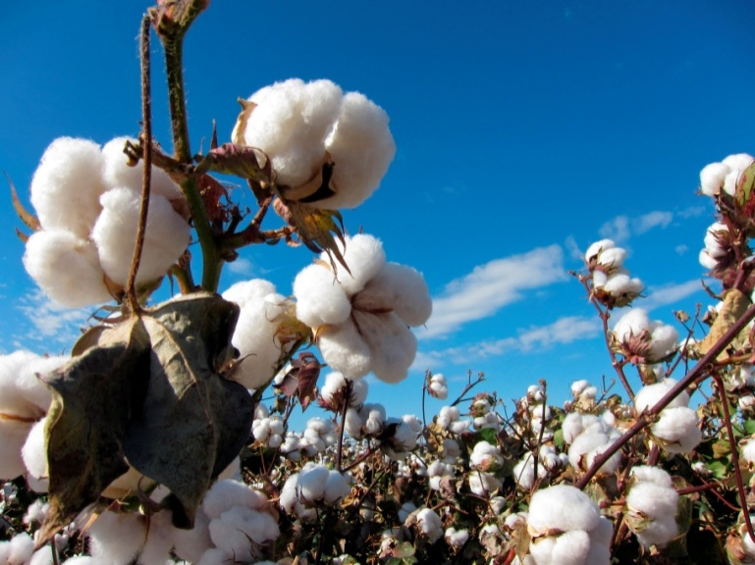
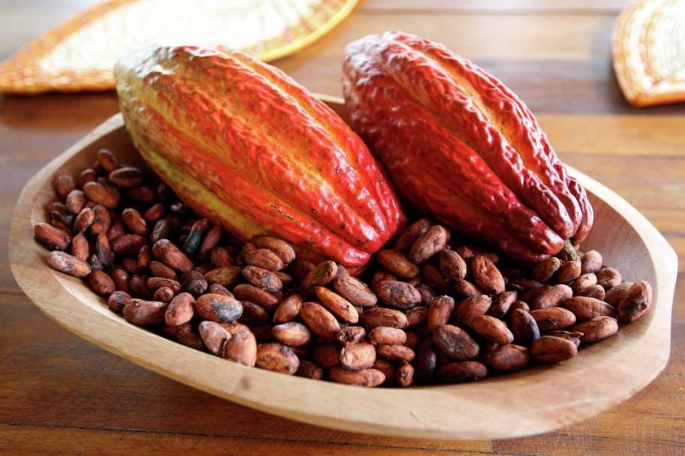
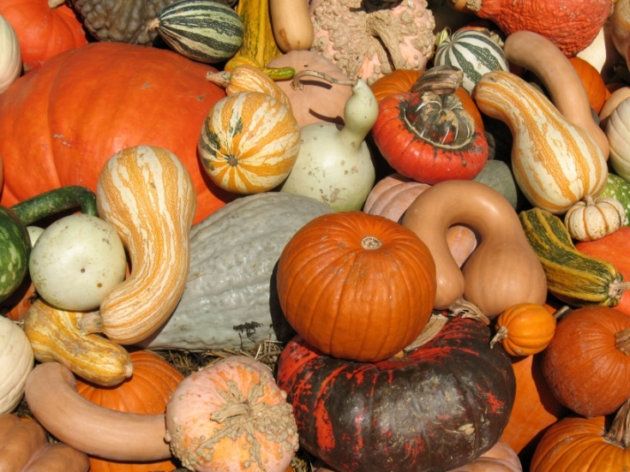
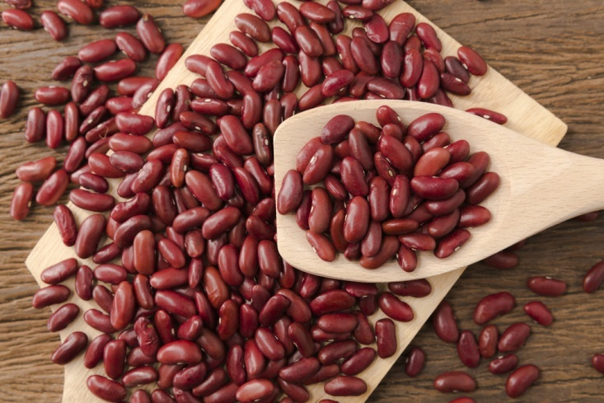
Орталық Америка - жүгері, ұзынталшықты мақта, какао, асқабақ тұқымдасы, үрме бұршақ.

Slide 12
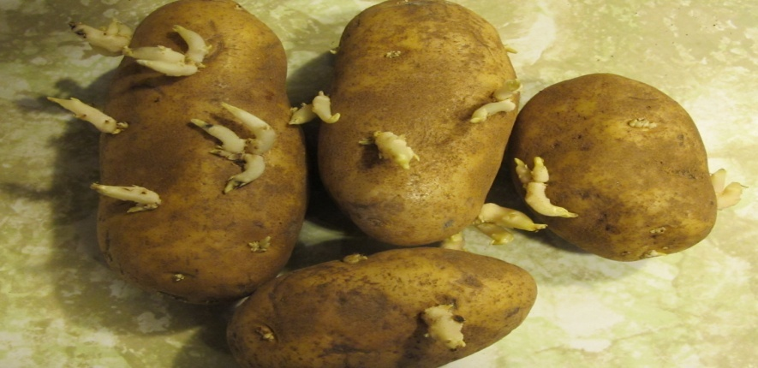
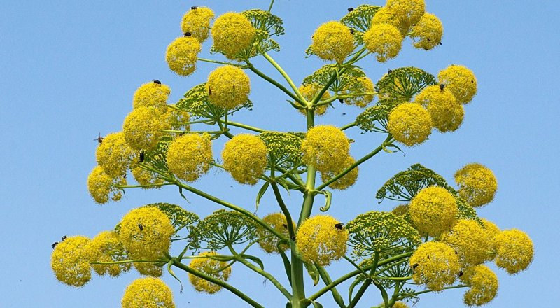
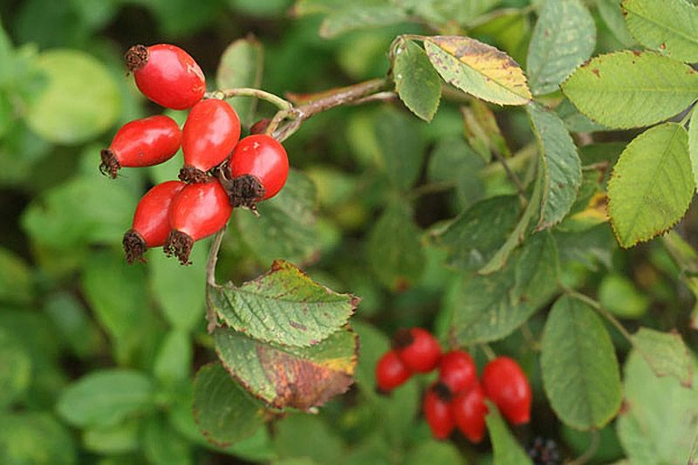
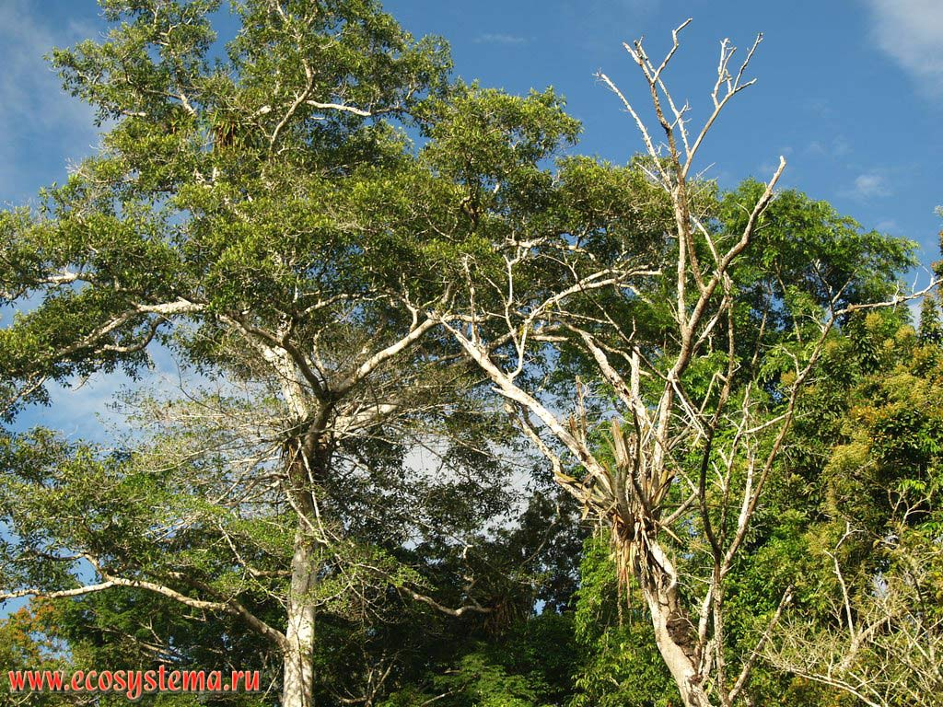
Аңды (Оңтүстік Америка )-картоп тәрізді көптеген түйнекті өсімдіктер, кейбір дәрілік өсімдіктер хин ағашы және т.б

Slide 13
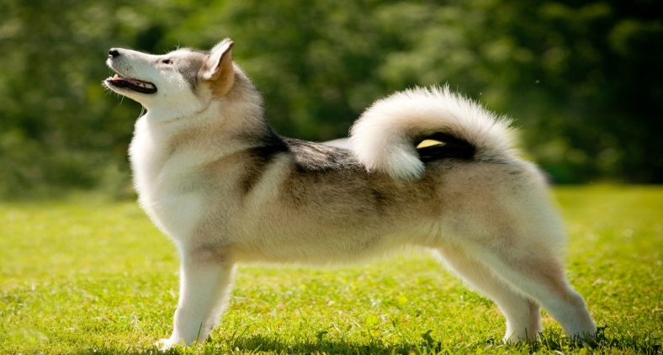
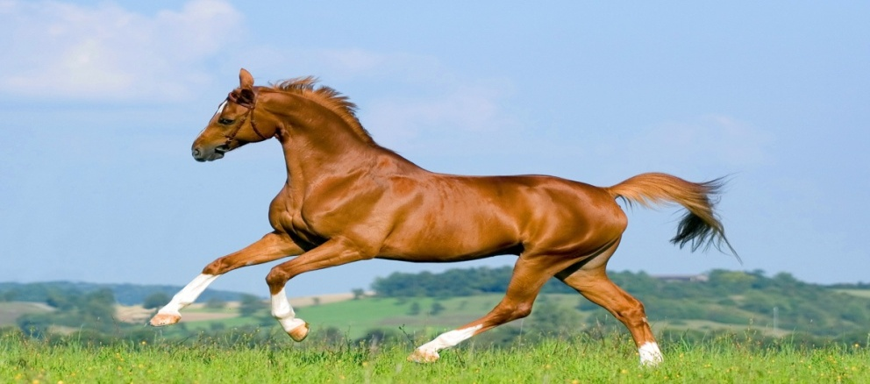
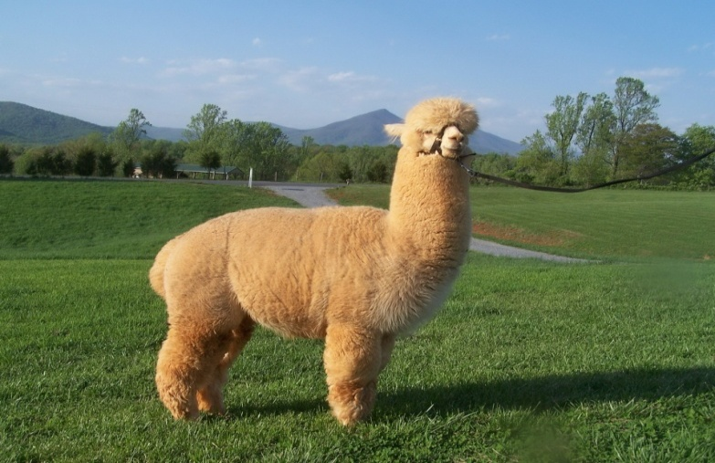
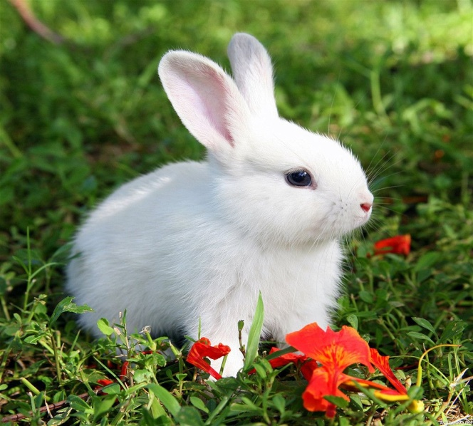
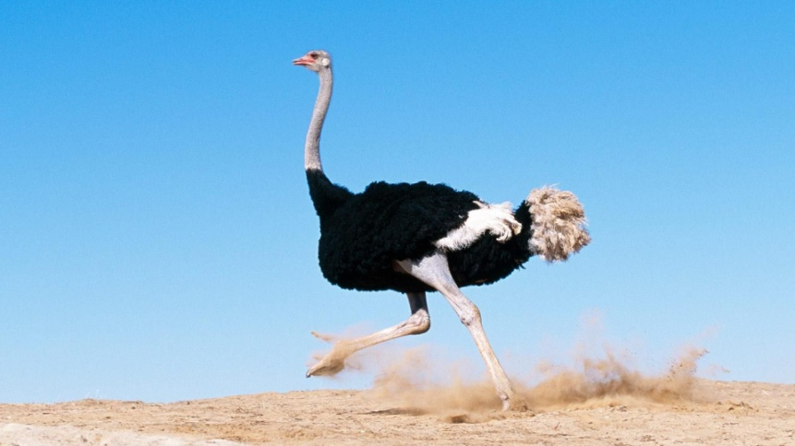
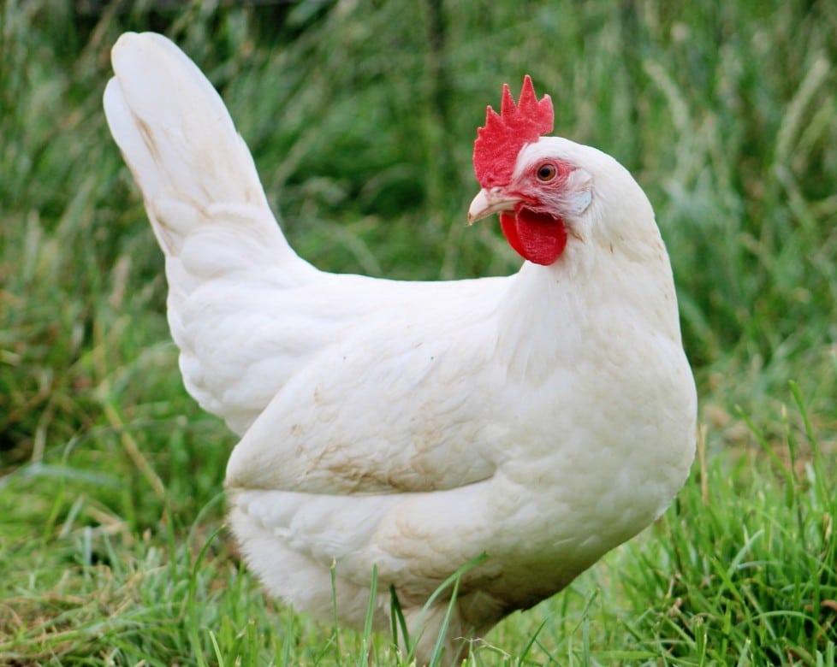
Қолға үйретілген жануарлардың шығу орталығы
Үнді және африка елдері орталығы
Жерорта теңізі орталығы және азия, орталық азия
Оңтүстік Америка орталығы
Жерорта теңізі орталығы
Африка елдері орталығы
Қытай - Малай орталығы

Slide 14
Сабақты бекіту: 1-тапсырма
Мәдени өсімдіктердің шығу орталықтарын сәйкестендіру.
№ | Орталық атауы | Түрлері
1 | Тропикалық (Оңтүстік Азия ) | Картоп тәрізді көптеген түйнекті өсімдіктер
2 | Шығыс азия | Күріш, қант қамысы
3 | Оңтүстік Батыс Азия | Соя, тары,
4 | Оңтүстік Америка | Бидай, жүзім
Дескриптор: Мәдени өсімдіктердің шығу орталықтарын сәйкестендіреді.
Notes:
<number>

Slide 15
Жауабы:
№ | Орталық атауы | Түрлері
1 | Тропикалық (Оңтүстік Азия ) | Күріш, қант қамысы
2 | Шығыс азия | Соя, тары
3 | Оңтүстік Батыс Азия | Бидай, жүзім
4 | Оңтүстік Америка | Картоп тәрізді көптеген түйнекті өсімдіктер

Slide 16
2- тапсырма: Сұрақ жауап:
1. Мәдени өсімдіктердің шығу орталықтарын қай ғалым ашты?
2. Оңтүстік -Батыс Азия орталығы қандай жануарлардың шығу орталықтары?
Дескриптор:
Мәдени өсімдіктердің шығу орталықтарын кім ашқанын және Орталық -Батыс Азия орталығы қандай жануарлардың шығу орталықтары сұрақтарына жауап береді

